Slide 1
Choroby ośrodkowego układu nerwowego uwarunkowane genetycznie
dr n. med. Melania Mikołajczyk-Solińska
Klinika Chorób Wewnętrznych, Diabetologii i Farmakologii Klinicznej UM w Łodzi

Slide 2
Choroby neurodegeneracyjne
Choroby neurodegeneracyjne to grupa schorzeń układu nerwowego, które są konsekwencją patologicznego procesu obumierania komórek nerwowych. Neurodegeneracja to nieodwracalny proces powodujący obumieranie komórek neuronalnych. Wśród chorób zwyrodnieniowych układu nerwowego najczęściej spotyka się:
Choroba Alzheimera
Choroba Parkinsona
Stwardnienie zanikowe boczne
Pląsawica Huntingtona

Slide 3
Przyczyny
Proces starzenia się
Czynniki genetyczne
Czynniki immunologiczne
Infekcje
Niewłaściwa synteza białek w komórkach nerwowych
Substancje toksyczne

Slide 4
Choroba Alzheimera
Postępujące zaburzenie czynności mózgu odpowiedzialnych z funkcje poznawcze
Hipoteza cholinergiczna: zmniejszona synteza neuroprzekaźniak acetylocholiny
Hipoteza amyloidowa: Odkładanie w mózgu β amyloidu i innych białek o nieprawidłowej strukturze w formie złogów wywierających toksyczny wpływ na neurony oraz zanik mózgu
Hipoteza tau: nieprawidłowości białka tau, które tworzą splątki neurofibrylarna wewnątrz ciał neuronów

Slide 5
Etiologia: Czynniki genetyczne
Większość przypadków choroby stanowią zachorowania sporadyczne.
U ok. 5% pacjentów za rozwój zmian zwyrodnieniowych w tkance mózgowej odpowiedzialne są zmiany w obrębie genomu - pierwsze objawy występują już przed 60 rokiem życia
Większość przypadków rodzinnych, dziedziczonych autosomalnie dominująco przypisuje się mutacjom trzech genów: PSEN1, PSEN2, APP
Geny sprzyjające wystąpieniu choroby (APOE, TREM2, ..)jedynie umożliwiają występowanie choroby.

Slide 6
Czynniki środowiskowe
Niskie wykształcenie
Przebyte urazy czaszkowo-mózgowe
Zła dieta i niedobór witaminy B12 oraz kwasu foliowego we krwi.
Środki zanieczyszczające środowisko, np. rozpuszczalniki

Slide 7
Inne czynniki
Procesy zapalne
Podeszły wiek
Zaawansowany wiek matki przy porodzie
Ciężka depresja
Niedoczynność tarczycy

Slide 8
Objawy
Zaburzenia pamięci - dotyczą bieżących wydarzeń, zdolności myślenia, orientacji w przestrzeni
Trudności w rozpoznawania przedmiotów, radzenia sobie z codziennymi czynnościami, artykulacji mowy
W zaawansowanym stadium choroby zostają zaburzone: osobowość i życie towarzyskie, umiejętność wiązania ze sobą faktów, wyciągania wniosków, radzenia sobie z problemami
W późniejszym etapie choroby: dochodzi do uszkodzenia struktur odpowiedzialnych za funkcje językowe, chory nie potrafi się już tak dobrze wyrażać jak wcześniej, „brakuje mu słów”.

Slide 9
Rozpoznanie
Nie ma metody wczesnego rozpoznania choroby
Rozpoznanie opiera się na wielomiesięcznej obserwacji pacjenta
Potwierdzenie choroby polega na wykluczeniu innych schorzeń, które mogą wywoływać podobne objawy.
Ocenia się: stan psychiczny, pamięć, myślenie, mowę, uwagę (odpowiednie testy)
Badania somatyczne: stany zapalne, zaburzenia hormonalne, niedobory witamin.
Kryteria DSM-IV (Diagnostic and Statistical Manual of Mental Disorders)

Slide 10
Rozpoznanie cd
Pomocniczo: TK, MR, fMR, PET, SPECT.

Slide 11
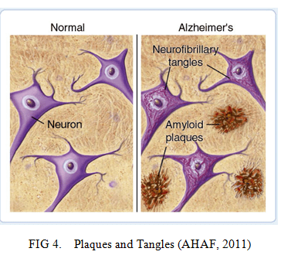
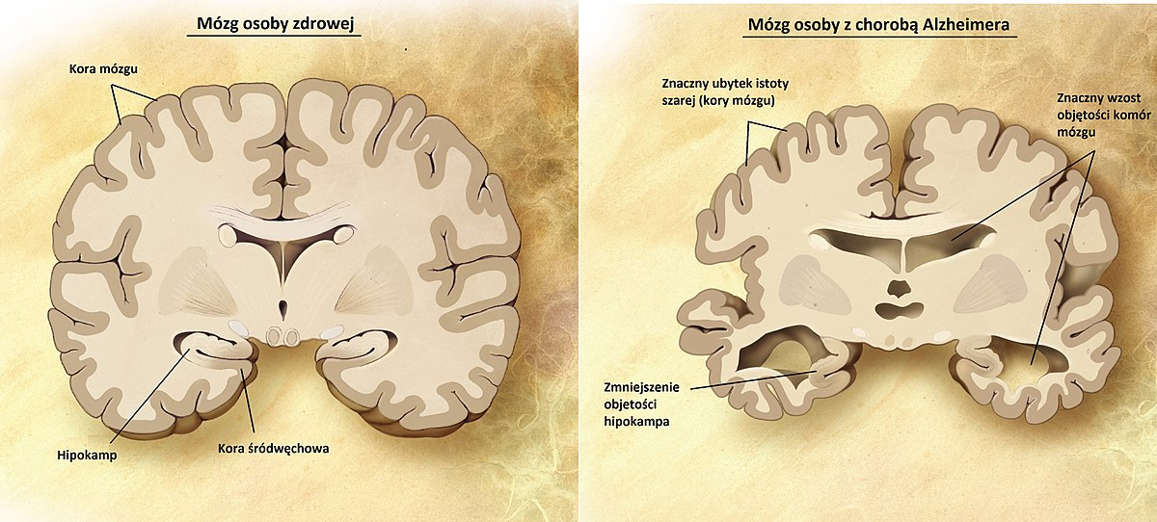
Rozpoznanie cd
Rozpoznanie pewne: po śmierci chorego w oparciu o badania histologiczne mózgu

Slide 12
Leczenie
Stosowanie środków farmakologicznych (inhibitory acetylocholinesterazy, inhibitory cholinesterazy, antagonista receptora NMDA, leki przeciwpsychotyczne) i niefarmakołogicznych (ćwiczenie pamięci) może jedynie spowolnić progresję choroby i dzięki temu opóźnić konieczność przejęcia opieki nad chorym przez osoby trzecie.

Slide 13
Choroba Parkinsona
Postępująca choroba neurodegeneracyjna układu dopaminergicznego, ale także układu noradrenergicznego, cholinergicznego i glutaminergicznego

Slide 14
Epidemiologia
Jest drugą, co do częstości występowania, po chorobie Alzheimera chorobą zwyrodnieniową układu nerwowego
Choroba Parkinsona dotyczy 1% populacji
Choroba ujawnia się między 40 a 60 rokiem życia, częściej występuje u mężczyzn.

Slide 15
Etiologia
Nie jest do końca poznana
Czynniki genetyczne, mutacje w genach SNCA, UCHL1, PINK 1 i inne

Slide 16
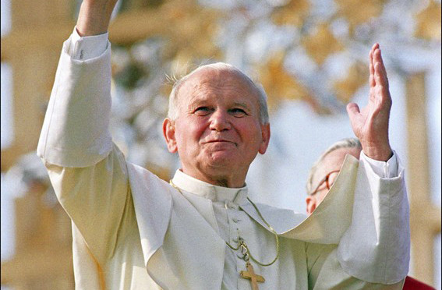

Slide 17
Objawy
Bradykinezja – spowolnienie i zubożenie ruchów, szczególnie trudności z wykonywaniem ruchów precyzyjnych
Chód drobnymi kroczkami, bez podnoszenia stóp „chód szurający”
Sztywność mięśniowa
Maskowata twarz, bez gry mimicznej
Drżenie spoczynkowe: obserwuje się wówczas drżenie kciuka i pozostałych palców, określane jako „liczenie pieniędzy”
Podczas wykonywania ruchów biernych np. zginanie i prostowanie kończyn występuje stał opór niezależny od woli pacjenta: „objaw rury ołowianej”, „ objaw koła zębatego”
Mowa niewyraźna, cicha, dyzartria

Slide 18
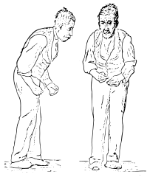
Niestabilność postawy, tendencja do upadków
Zaburzenia dodatkowe: depresyjne, lękowe, poznawcze, psychotyczne, otępienie, zaburzenia snu
Zaburzenia wegetatywne (ślinotok, łojotok nadmierne pocenie się)

Slide 19
Diagnostyka
Spełnione kryteria rozpoznawania choroby Parkinsona, wykluczenie innych, bardziej prawdopodobnych przyczyn
Rozpoznanie pewne: po śmierci chorego w oparciu o badania histologiczne mózgu

Slide 20
Leczenie
Najskuteczniejszy lek to lewodopa, działanie polega na uwolnieniu do mózgu dopaminy
Ponadto: amantadyna, agoniści receptorów dopaminowych, Inhibitory MAO, inhibitory COMT, leki antycholinergiczne, beta-blokery
Leczenie objawowe
Rehabilitacja ruchowa

Slide 21
Stwardnienie Zanikowe Boczne
Choroba neurodegeneracyjna prowadząca do niszczenia komórek rogów przednich rdzenia kręgowego, jąder nerwów czaszkowych rdzenia przedłużonego oraz neuronów drogi piramidowej – czyli uszkodzenie obwodowego i ośrodkowego neuronu ruchowego
Narastające deficyty narządu ruchu po kilku latach są powodem całkowitego unieruchomienia pacjenta.

Slide 22
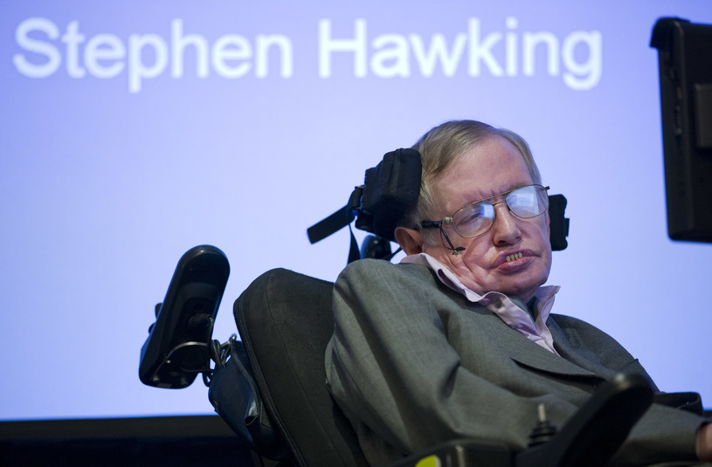

Slide 23
Epidemiologia
Częściej występuję u mężczyzn niż u kobiet.
Choroba pojawia się zwykle między 40 a 50 rokiem życia.
Ponad 1/4 chorych przeżywa więcej niż 5 lat, wielu pacjentów zmaga się z tą chorobą ponad 10 lat.

Slide 24
Etiologia
Czynniki genetyczne: 5 do 10% wszystkich przypadków, mutacja genu kodującego dysmutazę ponadtlenkową (SOD1) na chr 21– zachorowania wczesne
Wykazano, że delecje i insercja genu NEFH kodującego podjednostkę ciężkich neurofilamentów, delecja w geneie PRPH kodującym peryferynę i mutacje genu DCTN1 kodującego dynaktyną warunkują predyspozycję do zachorowania.
Czynniki środowiskowe: tryb życia, dieta, nałogi.
Infekcje wirusowe
Zatrucie metalami ciężkimi

Slide 25
Objawy
Problemy ruchowe: upuszczenie przedmiotów, potykanie się, upadki, osłabienie i częściowy zaniki mięśni, sztywność mięśni, trudności w mówieniu, skurcze mięśni np., łydki, delikatne drżenie mięśni pojawiające się głownie w obrębie dłoni.
Trudności w chodzeniu prowadzą do konieczności używania wózka inwalidzkiego.
Trudności z utrzymaniem głowy przy dłuższym przebywaniu w pozycji siedzącej.
Upośledzone mięśnie aparatu mowy - mowa niewyraźna, aż do braku komunikacji werbalnej
Osłabienie i zanik mięśni odpowiedzialnych za przeżuwanie i połykanie pokarmów
Osłabienie i zanik mięśni oddechowych

Slide 26
Leczenie
Nie ma leczenia przyczynowego.
Riluzole (lek hamujący uwalnianie glutaminianu) pozwala na wydłużenie czasu przeżycia niektórych pacjentów o kilka miesięcy
Nie można uzyskać poprawy stanu klinicznego i jakości życia chorych
Monitorowanie przebiegu choroby
Leczenie objawowe (wspomaganie jedzenia, wspomaganie oddychania)

Slide 27
Zastępczy system komunikacji
Metoda pisemnego porozumiewania
Tablice z alfabetem
Protezy unoszące opadające podniebienie
Elektroniczne wyświetlacze głosu. oparte na komputerowym syntezatorze mowy, które są sterowane ruchem gałek ocznych lub powiek za pomocą promieni podczerwieni
Urządzenia wykorzystujące fale EEG.

Slide 28
Pląsawica Huntingtona
Neurodegeneracyjne schorzenie centralnego układu nerwowego o podłożu genetycznym.
Dziedziczona jest autosomalnie dominująco
Przyczyną choroby jest mutacja w genie IT15 kodującym białko huntingtynę, położonym na ramieniu krótkim chromosomu 4.
Nieprawidłowe białko gromadzi się w komórkach nerwowych, powodując ich śmierć (neurotoksyczność białka związana jest prawdopodobnie z dysfunkcja mitochondriów)

Slide 29
Epidemiologia
Początek zazwyczaj między 30. a 50. rokiem życia.
W populacji europejskiej występuje z częstością od 4 do 15 na 100000.
Młodzieńcza odmiana choroby dotyczy ludzi przed 20. rokiem życia.
Od momentu rozpoznania średni czas przeżycia wynosi 15-20 lat.

Slide 30
Objawy
niekontrolowane ruchy (ruchy pląsawicze)
drżenie rąk i nóg
zmniejszenie napięcia mięśni
postępujące zaburzenia pamięci, otępienie
zmiany osobowości
drażliwość
apatia
lęk
obniżony nastrój, niska samoocena, poczucie winy, tendencje samobójcze
obsesje i kompulsje
objawy psychotyczne (omamy, urojenia)

Slide 31
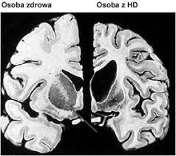
Diagnostyka
Objawy kliniczne
Badania obrazowych TK i MRI: stwierdza się poszerzenie układu komorowego mózgowia, z charakterystycznym obrazem komór bocznych, mających kształt „skrzydeł motyla”
Badania genetyczne

Slide 32
Leczenie
Choroba nieuleczalna
Stosuje się blokery receptorów dopaminowych, leki wypłukujące dopaminę z zakończeń presynaptycznych.
Leczenie objawowe celem złagodzenia zaburzeń ruchowych, objawów psychotycznych czy depresyjnych.
Tetrabenazyna - łagodzi zaburzenia hiperkinetycznych w chorobie Huntingtona
*Dostępna jest diagnostyka prenatalna i preimplantacyjna!

Slide 33
Nowotwory ośrodkowego układu nerwowego
Epidemiologia
Pierwotne nowotwory ośrodkowego układu nerwowego (OUN) są u dorosłych przyczyną ok 3% wszystkich zgonów na nowotwory złośliwe – mieszczą się w tym zestawieniu w pierwszej dziesiątce
U dzieci stanowią już 20% wszystkich nowotworów złośliwych i są najczęściej występującymi nowotworami po białaczkach limfoblastycznych
Większość nowotworów jest umiejscowiona wewnątrzczaszkowo, jedynie co dziesiąty powstaje w kanale kręgowym

Slide 34
Objawy kliniczne
Bole głowy, napady padaczkowe i neurologiczne objawy ogniskowe
Przewlekłe nadciśnienie wewnątrzczaszkowe: bóle głowy, senność, zaburzenia świadomości, pogorszenie widzenia, nudności, wymioty, zaburzenia równowagi, sztywność karku, tarcza zastoinowa, niedowład nerwu odwodzącego
Uszkodzenie wyższych czynności psychicznych: od zaburzeń sprawności myślenia i subtelnych zmian osobowości do wyraźnego upośledzenia świadomości

Slide 35
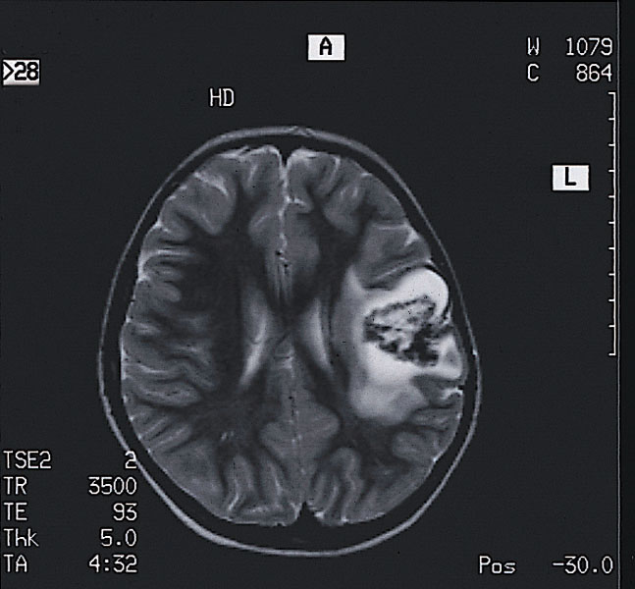
Diagnostyka
Badania obrazowe TK z kontrastem i MRI z kontrastem
(ognisko udarowe szczególnie u osoby młodej-- > myśl o guzie mózgu-- > poszerz diagnostykę)

Slide 36
Leczenie
Chirurgiczne
Uzupełniająca radioterapia, chemioterapia, teleradioterapia (brachyterapia, stereotaktyczna radiochirurgia)
Leczenie wspomagające: sterydoterapia, leki przeciwdrgawkowe, w przypadku nadciśnienia wewnątrzczaszkowego mannitol i furosemid, korekcja zaburzeń metabolicznych

Slide 37
Przerzuty do mózgu
Najczęstsze nowotwory mózgu
Badania autopsyjne ujawniają takie ogniska u co czwartej osoby zmarłej z powodu nowotworu złośliwego
Najczęściej jest to rak płuca, nerki, piersi i czerniak

